Slide 1
Алгоритмы и анализ сложности. Рекурсия.
Выполнил студент 1 курса группы ИВТ Семенов Леонид

Slide 2
Задание 1
По аналогии напишите рекурсивное определение pwr(a,b) - возведения в степень, опираясь на mpy.
const pwr = (a,b)=>(b==0)?1:mpy(a,pwr(a,b-1));

Slide 3
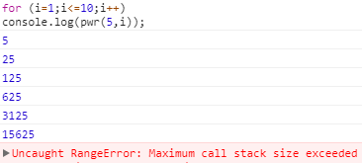
Задание 2
Какая степень с основанием 5 вызовет переполнение стека?
Переполнение вызовет 5^7.

Slide 4
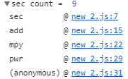
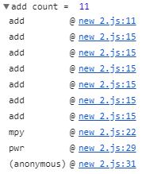
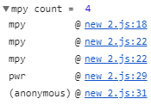

Задание 3
Сколько вызовов sec, add, mpy и pwr будет при pwr(3,2)?
Создаём переменные sec_cnt, add_cnt и т.д., в теле функций используем метод console.trace("sec count = ",++sec_cnt);

Slide 5
Спасибо за внимание!

